Slide 1
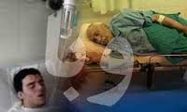
بیماری التور( وبا )
به نام خداوند جان آفرين

Slide 2
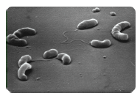
تعريف:
عامل ایجاد بیماری باسیل ویبرو کلرا است.
این باسیل متحرک، خمیده وبه طول
2 الی3 میکرون وقطر0/5 میکرون می باشد.
تنها ناقل این بیماری انسان است ودر
طبیعت ناقل دیگری ندارد.
سم ترشح شده ازباسیل باعث ترشح املاح وآب والکترولیت از سلولهای روده بداخل فضای روده می باشد وایجاد اسهال حاد، وسیع وآبکی می کند.

Slide 3
تعريف:
بيماري وبا يك بیمار عفونی با اسهال حاد آبکي است كه عامل آن باسيل ويبريو كلرا است.مسئول پيدايش علائم بيماري اگزوتوكسين مترشحه از باسيل ويبريو كلرا است .
بیماری وبا یک بیماری واگیردار با قابلیت ایجاد همه گیری زیاد است. این بیماری از طریق آب و مواد غذایی آلوده شده به مدفوع حاوی ویبریوکلرا، انسان را بيمارمي كند.
بیماری وبا قابلیت بیماریزایی بالایی دارد. دوره کمون بیماری 2-3 روز است ولی از 2 ساعت تا 5 روز قابل تغییر می باشد.
دوره بیماری بعد از ابتلاء به وبا 3 الی 6 روز است.

Slide 4
تعريف:
درموارد شدید بیماری، درمواردی که درمان به موقع شروع نمی‌شود و یا درمان انجام نمی‌شود، بيماري مي تواند باعث مرگ ومير وسیع شود.
درصد مرگ ناشی از شیوع وبا درصورت عدم پیشگیری ودرمان تا مرز 30 تا 50 درصد قابل پیش بینی است.
این بیماری مسری است و از طریق مسافرت و مهاجرت و مرزهای استانی و کشوری قابل انتقال و سرایت به سایر نقاط می باشد.

Slide 5
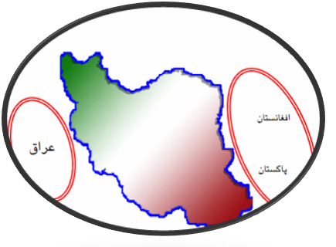
تعريف:
وبا بعنوان یک بیماری آندمیک همیشه در کشور ایران مشکل‌زا بوده است و هر چند سال یکبار ایجاد اپیدمی می‌کند.‌ بنابراین همیشه باید دربرابرآن هوشیاری لازم را داشته باشیم.

Slide 6
علائم بالینی:
اسهال آبکی و سفید رنگ (شبیه به آب برنج) با تعداد دفعات
اجابت مزاج غیر قابل شمارش می باشد.
اسهال در این بیماری بدون داشتن کرامپ، دل پیچه و درد شکم
می باشد و معمولاً بدون خون می باشد.
كاهش وزن بدن تا 10% بدليل از دست دادن حجم مایعات بدن
می یاشد.
این اسهال می تواند همراه با استفراغ بدون داشتن حالت تهوع
قبلی باشد.
اسهال بدون بو و یا بوی درحد خفیف و شبیه به ماهی می‌باشد.

Slide 7
علائم بالینی:
فشار خون پايين ونبض راديال ضعيف
کرامپ و درد شديد در اندام تحتاني بخصوص درناحيه ساق
پاها وعضلات
خواب آلودگي و عدم هوشياري
دهيدراتاسيون خفيف، متوسط تا دهيدراتاسيون شديد
در این بیماری تب وجود ندارد.

Slide 8
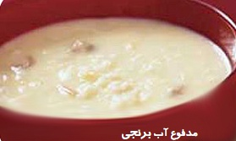
اسهال آبكي و سفيد رنگ

Slide 9
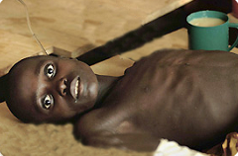
کم آبی شديد

Slide 10
کم ابی شديد و سرم تراپي

Slide 11
طبقه بندي تشخيصي بيماري:
مظنون (مشکوک): اسهال حاد آبكي بدون درد و فاقد خون با
تعداد دفعات بالا
محتمل: فرد مشكوك به وبا فردي است كه در يك منطقه اندميك
يا در طي يك اپيدمي، دچار دفعات زياد و غير قابل
شمارش اسهال آب برنجي و استفراغ ناگهاني بدون
فشار و بدون احساس قبلي حالت تهوع، مي‌شود.
قطعي: - جداكردن ميكروارگانيسم از مدفوع يا مواد استفراغي
- آزمايش ميكروسكوپي DARK-FIELD مدفوع تازه
جهت ديدن باسيلهاي زنده
-روشهاي‌سرولوژي‌آگلوتيناسيون، ايمنوفلوئورسانس

Slide 12
تعريف مورد مشكوك وبا: در مناطقي كه همه گيري وبا وجود دارد و يا وبا آندميك مي باشد ، وقتي فردی مشكوك به وبا است كه بالاي 2 سال سن داشته وبا اسهال حاد آبكي معمولاً بدون درد همراه باشد . تعریف مورد تائيد شده: هر فردي كه دچار اسهال بوده و ويبريوكلرا 1o و 139o از مدفوع یا محتویات استفراغ او جدا شده باشد.
طبقه بندي تشخيصي بيماري:

Slide 13
اتیولوژی وبا
ويبريو كلراي نوع التور قدرت همه گیری وبیماری زایی زیادی دارد و تنها ميزبان آن انسان مي باشد.
التورنام یک مرکزبهداشتی، درمانی در بندر اسکندریه مصر است و برای اولین بار در سال 1906 بیماری در آنجا گسترش پیدا کرد و نوع سوش بیماریزای التور برای اولین بار در آن منطقه شناسایی شد.
سروتيپ اوگاوا بيشترين درصد نوع جداشده التور در اپيدمي اخير وبا مي باشد.
بيماري ناشي از نوع ويبريوكلرا نوع 139 Oدرسال 1992 در بنگلادش كشف شد.

Slide 14
اتیولوژی وبا
تنها گروه‌هاي 1O و 139 Oايجاد همه گيري (اپيدمي) وبا را مي كنند.
بيش از يك ميليون باسيل ويبريو كلرا نياز است وارد بدن شود تا ايجاد بيماري زايي بكند.

Slide 15
منابع شایع بیماری
1- آب آشامیدنی (در صورتیکه منابع آب با مدفوع یا با دست آلوده انسان آلوده شده باشد.)
2- سبزیجات و میوه جاتی که با فاضلاب و آب آلوده به مدفوع انسانی آبیاری می شود.
3- مواد غذایی آلوده بخصوص غذاهای سرد و پخته نشده
4- غذاهای تهیه شده از ماهی و آبزیان آلوده بصورت خام و يا نیمه پخته شده
5- یخ هایی که از منابع آلوده و غیر بهداشتی تهیه شده است.

Slide 16
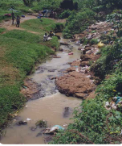
راه های انتقال بیماری
1- منابع آبي و آب های آلوده به مدفوع انسانی
2- غذاهای آلوده، سبزیجات ومیوه جات آلوده
3- دست های آلوده به محتويات عفوني مدفوع
4- مگس و حشرات بعنوان ناقلين مكانيكي وبا

Slide 17
عوامل موثر و مساعدکننده بیماری وبا
عوامل فردی:
1- گروه خونی (احتمال ابتلاء در گروه خونیO بالا و احتمال ابتلاء در گروه خونی AB پایین است)
2- سن (در همه گروهای سنی ابتلاء‌ وجود دارد ولی ‌در کودکان و سالمندان احتمال خطر بیشتر است)
3 - جنسیت (در دو جنس یکسان است ولی درمردان بیشتر است)
4- اسیدیته معده(درافراد با اسیدیته معده کم، بیماری بیشتر است)
5- عدم‌رعایت‌بهداشت فردی(عدم شستشوی دستها با آب وصابون)
6- نوزادان وشیرخواران (ایمونیته ازمادر وشیر مادرتا 2 سالگي)

Slide 18
عوامل موثر و مساعدکننده بیماری وبا
عوامل اجتماعی:
1- مسافرت (مسافرت به نقاط آلوده وعدم رعایت بهداشت ومهاجرت به نقاط ديگر منجر به گسترش بیماری می شود)
2- بیسوادی و فقر (منجر به عدم آگاهي و دانش بهداشتي و عدم رعایت بهداشت فردی و اجتماعی می گردد)
3- عدم رعایت بهداشت عمومی (دفع غیر بهداشتی فاضلاب، زباله و فضولات انسانی و نبودن سیستم لوله کشی آب آشامیدنی مطمئن و سالم و وجود کانون های تجمعی از جمله مدارس و ....)
4- محل های تجمعی مردمی (مدارس-پادگانها-زیارتگاهها-مراسم تجمعی مثل مسابقات ورزشی، عروسی، عزا و ..... )

Slide 19
پيشگيري:
آموزش و آگاهی جامعه بخصوص گروههای در معرض خطر
رعايت بهداشت فردي بخصوص شستشوي دستها قبل از غذا خوردن و بعد از هر بار اجابت مزاج با آب و صابون
استفاده از آب بهداشتي براي نوشيدن، شستن دستها و شستن مواد غذايي
استفاده از يخ بهداشتي و خانگي
در صورت استفاده از مواد غذايي كه قبلا پخته شده است حتما بايد آنها را كاملاً داغ كنيم.

Slide 20
پيشگيري:
جدا كردن وسايل شخصي بيمار (از قبيل پتو، ملافه، لباس زير، ظرف غذا ) و استريل كردن آنها
استفاده از سبزی ها و میوه های شسته شده و ضد عفونی شده كه به طریقه بهداشتی ضدعفوني شده باشد.
از مصرف غذای آماده غیر بهداشتی كه امكان آلودگي دارد مثل: بستنی، آبمیوه، ساندویچ، شيريني خامه‌ايي و ...... خودداری شود.
در رودخانه ها و جوی ها و استخرهایی که احتمال دارد آب آلوده باشد، شنا نکنید.

Slide 21
پيشگيري:
مواد غذایی را از دسترس مگس و سایر آلودگی ها دور نگه دارید.
بعد از دست زدن به مواد غذایی خام شسته نشده مثل میوه و سبزی و مواد غذایی پروتئینی خام مثل گوشت قرمز- مرغ- ماهی، حتما دستهای خود را با آب و صابون بشوئید.
اگر در منطقه به هر علتي، امكان دسترسي به آب آشاميدني بهداشتي نبود، بايد آب را به مدت 20 دقيقه جوشاند و يا به آب، محلول كلر دار اضافه كرد.

Slide 22
پيشگيري :
ضد عفوني كامل توالت بعد از استفاده بيمار از آن (در مواردي كه اپيدمي همه گيرشود بعد از استفاده هر فرد بايد توالت ضد عفوني شود)
جمع آوري و دفع بهداشتي مدفوع انساني و دفع بهداشتی زباله
دفع بهداشتي فاضلابها و کنترل نفوذ آن با منابع آب آشامیدنی و آب‌هاي مورد استفاده در آبیاری سبزیجات
کنترل بهداشتی اماکن و مراکز تهیه و توزیع مواد غذایی و آشامیدنی

Slide 23
پيشگيري :
تامین آب آشامیدنی سالم و بهداشتی (كنترل با دستگاه کلرسنجی)
کنترل مگس و حشرات بخاطر پیشگیری از انتقال عامل بیماریزا
کنترل و گندزایی سرویس های بهداشتی و عمومی و مکان‌های آلوده بخصوص در مناطق آلوده و درگیر بیماری
شناسایی و کنترل بیماری و درمان سریع و به موقع بیماری
استفاده از سرویسها و توالت بهداشتی در منازل و اماکن عمومی

Slide 24
پيشگيري :
سه قاعده ساده براي پيشگيري از وبا
1- ازغذاي پخته استفاده كنيد.
2- آب آشاميدني خود را بجوشانيد يا كلربزنيد.
3- دست‌هاي خود را بشوئيد.

Slide 25
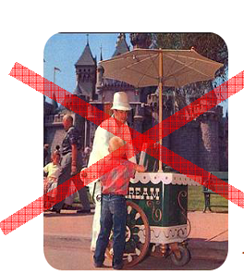
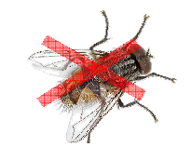
فروشندگان دوره گردان ومگس دوعامل انتقال بيماري وبا

Slide 26
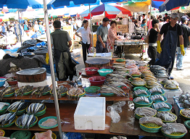
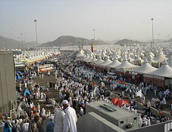
مركزتجمعي: بازارهاي روز و اماكن زيارتي كانون‌هاي درمعرض خطرگسترش بيماري وبا

Slide 27
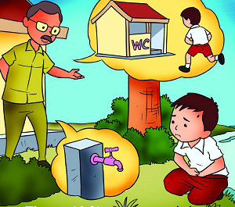
آب لوله كشي سالم و توالت‌هاي بهداشتي ازمهمترين راه‌هاي پيشگيري از وبا

Slide 28
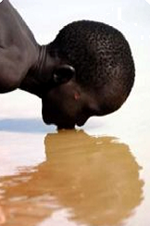
آبهاي آلوده سطحي يكي ازمهمترين منابع آلودگي به وبا

Slide 29
شتشوي دستها با آب وصابون يكي از راه‌هاي پيشگيري از وبا

Slide 30
شستشوي دستها با آب وصابون
يكي از راه‌هاي پيشگيري از وبا

Slide 31
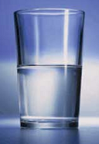
خصوصيات آب آشاميدني سالم
آب آشامیدنی سالم آبی است بدون بو وبدون رنگ که درآن عوامل بیماری زا و عوامل سمی نبوده وترکیب املاح والکترولیت های آن درحد مجاز باشد.

Slide 32
چالش ها دركنترل اپيدمي
آبیاری برخی مزارع سبزی کاری با فاضلاب خام
تردد بالای اتباع کشورهای با شیوع بالای بیماری وبا به شهرهاي كشور و عدم امکان شناسایی افراد بدون علامت
عدم ساماندهی ورود و اقامت اتباع بیگانه در کشور
همکاری ضعیف بخش خصوصی پزشكي و درماني و مطب‌ها در گزارش دهی موارد مشکوک
همکاری ضعیف صاحبان صنایع و مراکز عرضه مواد غذایی در كنترل و پيشگيري بيماري

Slide 33
پودرORS بهترین مایع خوراکی در درمان وبا

Slide 34
در برخورد با بیمار مشکوک به التور به3 نکته اساسی توجه کنید :
1- بلافاصله بیمار به مرکز بهداشتی درمانی ارجاع داده شود و در آنجا دراولین فرصت از بیمار نمونه سوآپ رکتال تهیه شود.
2- فورا مایع درمانی و تامین آب و الکترولیت را با استفاده از مایعات آغاز کنید. بهترین مایع خوراکی پودر ORS می باشد و در صورتیکه بیمار قادر به خوردن مايعات نباشد سرم تراپی (سرم رينگر لاكتات) شروع شود.
3- تکمیل دوره درمان و استفاده از آنتی بیوتیک بخاطر كوتاه كردن زمان بيماري و كاهش حجم اسهال و قطع زنجیره انتقال بیماری.

Slide 35
عوارض بيماري
بدنبال بيماري و از دست دادن حجم زياد مايعات و الكتروليت از بدن، بيمار دچار دهيدراسيون شديد مي شود و منجر به:
1- اسيدوز متابوليك
2- ادم ريه و اشكال در تنفس
3- نارسائي كليه ها و در موارد شديد ATN

Slide 36
راهكارهاي تهيه غذاي سالم جهت پيشگيري ازابتلاء به وبا
1- مواد غذايي را به خوبي بپزيد (حداقل 70 درجه سانتيگراد حرارت براي پخت غذا لازم است)
2- غذاي پخته شده را فوراً ميل كنيد (در صورتيكه فاصله بين پخت غذا و مصرف آن زياد شود، احتمال آلودگي بيشتر است)
3- مواد غذايي پخته شده را به دقت نگهداري كنيد (در دماي يخچال، زير 10درجه نگهداري شود)
4- غذاي پخته شده را كاملاً حرارت دهيد (بهترين راه استريل كردن غذاهاي قبلا ًپخته شده، حرارت دادن آن است)
5- از تماس مواد غذايي خام و پخته شده با هم جلوگيري كنيد.

Slide 37
راهكارهاي تهيه غذاي سالم جهت پيشگيري ازابتلاء به وبا
6- دست‌هاي خود را بصورت مكرر بشوئيد. (بخصوص بعد از تماس با مواد غذايي خام و پيش ازشروع به تهيه مواد غذايي )
7- تمامي سطح آشپزخانه را تميز نگه داريد.
8- براي تهيه غذا از آب سالم استفاده نمائيد( اهميت آب سالم براي تهيه غذا به اندازه اهميت آب سالم براي خوردن است)
9- مواد غذايي بسته بندي، كنسرو و خشك شده بايد سالم و بهداشتي باشد.
10- تا زماني كه غذا كاملاً گرم است آن را ميل كنيد.
11- گوشت ماهي وسبزيجات را براي خوردن، كاملاً بپزيد.

Slide 38
سبزیجات مهمترین منبع آلودگی وشیوع بیماری وبا

Slide 39
سبزیجات مهمترین منبع آلودگی وشیوع بیماری وبا

Slide 40
سبزیجات مهمترین منبع آلودگی وشیوع بیماری وبا

Slide 41
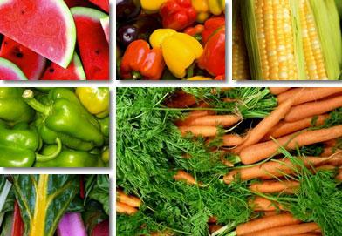
روش صحیح شستشوی سبزیجات ومیوه جات خام مصرفی

Slide 42
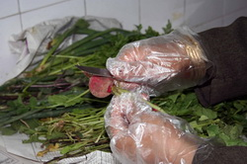
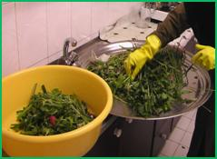
روش صحیح شستشوی سبزیجات ومیوه جات خام مصرفی
مرحله اول: پاك‌سازي
پاك كردن سبزيجات از گل ولاي و مازاد سبزي

Slide 43
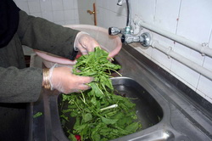
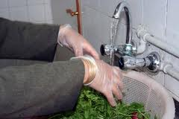
روش صحیح شستشوی سبزیجات ومیوه جات خام مصرفی
مرحله اول: پاك‌سازي
شستشوي سبزي با آب سالم براي تميز شدن و رفع گل ولاي از سبزي

Slide 44
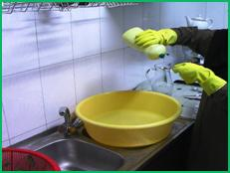
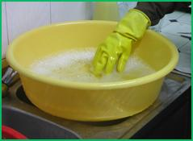
روش صحیح شستشوی سبزیجات ومیوه جات خام مصرفی
مرحله دوم : انگل زدايي
3-5 قطره مايع ظرفشويي به ازاي يك ليتر آب درظرف مناسب و عميق ريخته
و پس از ايجاد كف آب، سبزي را بمدت 5 دقيقه درآن نگه مي داريم

Slide 45
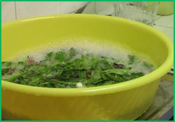
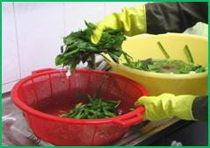
روش صحیح شستشوی سبزیجات ومیوه جات خام مصرفی
مرحله دوم : انگل زدايي
سبزي را دركف آب به مدت 5 دقيقه غوطه ور كنيد و پس از آن سبزي را ازسطح رويي برداشته و آب كشي مي‌كنيم

Slide 46
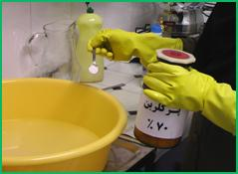
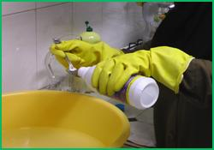
روش صحیح شستشوی سبزیجات ومیوه جات خام مصرفی
مرحله سوم : گند زدايي
يك گرم(نصف قاشق چايخوري)پودرپركلرين70 % ويا دو قاشق مرباخوري
آب ژاول 5 درصد در 5 ليتر آب ريخته و بمدت 5 دقيقه نگه مي‌داريم

Slide 47
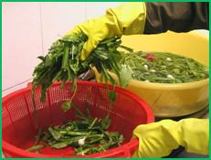
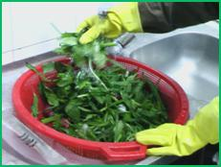
روش صحیح شستشوی سبزیجات ومیوه جات خام مصرفی
مرحله سوم : گند زدايي
بعد از نگه داري سبزي به مدت 5 دقيقه در محلول كلر يا آب ژاول ، آن را خارج و آب كشي مي كنيم

Slide 48
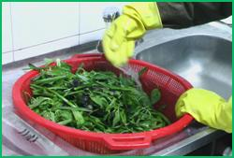
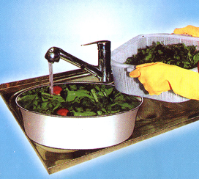
روش صحیح شستشوی سبزیجات ومیوه جات خام مصرفی
مرحله چهارم : شستشو وآبكشي
بعد از خارج كردن سبزي از محلول گند زدا آن را به خوبي با آب سالم شسته و آب كشي مي كنيم (دراين مرحله سبزي آماده خوردن است)

